Slide 1
КОНСТИТУЦИЯ РЕСПУБЛИКИ КРЫМ
История, становление

Slide 2
история

Slide 3
Конституция Республики Крым — основной закон Республики Крым
Отрасль права: | Конституционное право
Вид: | Конституция
Принятие: | Государственным Советом Республики Крым 11 апреля2014 года
Вступление в силу: | 12 апреля 2014 года
Первая публикация: | Крымские известия, 12 апреля2014 года
Действующая редакция: | 12 апреля 2014 года

Slide 4
Из истории конституционного процесса
20 января 1991 года состоялся общекрымский референдум, на вопрос «Вы за воссоздание Крымской Автономной Советской Социалистической Республики как субъекта Союза ССР и участника Союзного договора?» положительно ответили 93,26 % участвовших в голосовании, явка составила 81,37 %.
В феврале 1991 года с принятием закона УССР «О восстановлении Крымской АССР» Крымской области был предоставлен статус Автономной Советской Социалистической Республики.

Slide 5
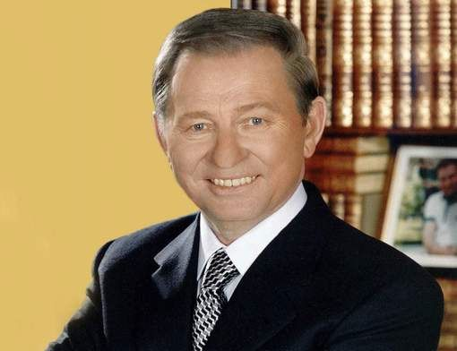
Из истории конституционного процесса
5 мая 1992 года Верховный Совет Автономной Республики Крым принял декларацию «Акт о провозглашении государственной самостоятельности Республики Крым».
6 мая 1992 года была принята Конституция Республики Крым.
Эти документы противоречили тогдашнему законодательству Украины, они были отменены Верховной Радой Украины только 17 марта 1995 года после затяжных конфликтов в Крыму. Впоследствии Президент Украины Леонид Кучма подписал ряд указов, которые определяли статус органов власти АРК.

Slide 7
Из истории конституционного процесса
1 ноября 1995 года новая Конституция Автономной Республики Крым была принята Верховным Советом Крыма, и утверждена Верховной Радой 4 апреля 1996 года некоторых частей и названий «Гражданин (граждане) Республики Крым», «Народа Крыма», «Республика Крым».
Она вновь провозгласила Верховную Раду АРК законодательным органом и определила порядок выборов депутатов в неё. Поскольку эти нормы противоречили новой Конституции Украины 1996 года, возникла необходимость определения статуса АРК, эта задача была решена принятием Конституции АРК в 1998 году.

Slide 8
Из истории конституционного процесса
Конституция Автономной Республики Крым — основополагающий нормативно-правовой акт о статусе Автономной Республики Крым, принятый на второй сессии Верховной Рады Автономной Республики Крым 21 октября 1998 года и вступивший в силу 11 января 1999 года

Slide 9
Из истории конституционного процесса
После вхождения Республики Крым в состав России на её территории продолжала действовать Конституция АРК 1998 года до принятия новой Конституции Республики Крым.
После присоединения Крыма к России, началась работа по созданию новой Конституции республики.

Slide 10
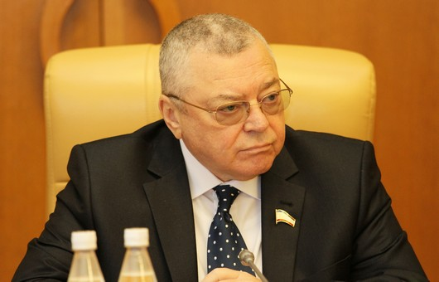
Из истории конституционного процесса
27 марта 2014 года глава Конституционной комиссии Республики Крым Григорий Иоффе сообщил, что проект Конституции Республики Крым будет подготовлен через две недели.
Первый вице-спикер Госсовета Крыма

Slide 11
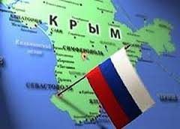
Из истории конституционного процесса
11 апреля 2014 года на внеочередном заседании Госсовета была утверждена
Конституция Республики Крым

Slide 12
КОНСТИТУЦИЯ РЕСПУБЛИКИ КРЫМ
Конституция Республики Крым принята Государственным Советом Республики Крым 11 апреля 2014 года. Документ принят Советом на основании воли, выраженной многонациональным народом Крыма на референдуме 16 марта 2014 года, с учетом норм международного права, прав и свобод человека, опираясь на многовековую историю с народами РФ.

Slide 13
КОНСТИТУЦИЯ РЕСПУБЛИКИ КРЫМ
КРЫМ ВСЕГДА БЫЛ МНОГОНАЦИОНАЛЬНЫМ
НА ГЕРБЕ Крыма написан девиз : « Процветание в единстве»

Slide 14
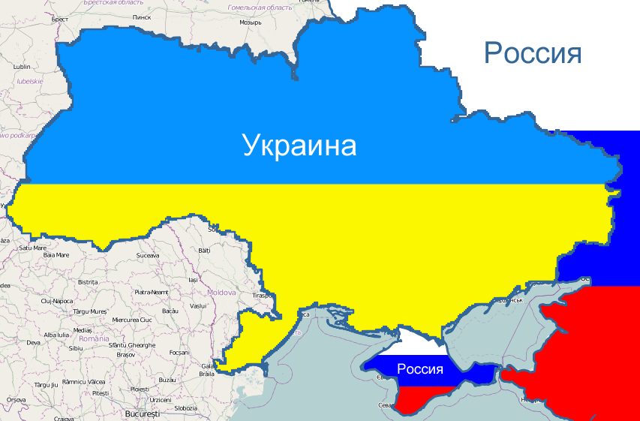
КОНСТИТУЦИЯ РЕСПУБЛИКИ КРЫМ
Согласно статье 1 Крым является демократическим правовым государством в составе РФ

Slide 15
КОНСТИТУЦИЯ РЕСПУБЛИКИ КРЫМ
Источник власти – народ Крыма. Согласно статье 2 высшим проявлением власти народа является референдум. Захват власти в Республике Крым недопустим.

Slide 16
КОНСТИТУЦИЯ РЕСПУБЛИКИ КРЫМ
Согласно статье 3 наивысшей ценностью являются человек, его права и свободы. Обязанность Республики и ее государственных органов – соблюдать и защищать права человека.

Slide 17
КОНСТИТУЦИЯ РЕСПУБЛИКИ КРЫМ
В статье 4 говорится, что Республика Крым – социальное государство – т.е. на территории Крыма должна обеспечиваться достойная жизнь граждан, свободное развитие человека. В Республике Крым охраняются труд и здоровье людей, обеспечивается государственная поддержка семей.

Slide 18
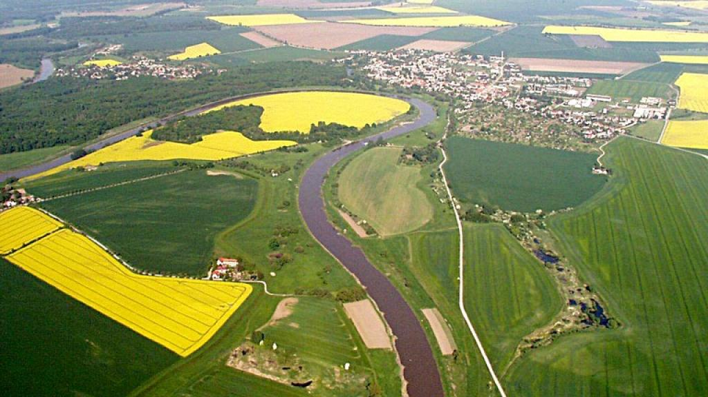
КОНСТИТУЦИЯ РЕСПУБЛИКИ КРЫМ
Согласно статье 5 земля и другие природные ресурсы используются и охраняются на территории Крыма как основа жизни и деятельности народов, проживающих на территории республики.

Slide 19
КОНСТИТУЦИЯ РЕСПУБЛИКИ КРЫМ
В статье 6 говорится о том, что государственная власть в Республике Крым делится на законодательную, судебную и исполнительную

Slide 20
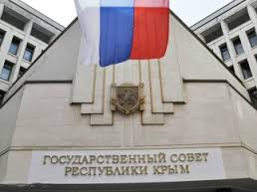
КОНСТИТУЦИЯ РЕСПУБЛИКИ КРЫМ
Государственную власть осуществляет Глава Республики Крым, Государственный Совет республики –Парламент Республики Крым, Совет министров Республики Крым – Правительство Республики Крым. Органы государственной власти Республики Крым учитывают исторические, национальные, культурные, иные особенности Республики Крым

Slide 21
КОНСТИТУЦИЯ РЕСПУБЛИКИ КРЫМ
Согласно статье 10 государственными языками в Республике Крым являются русский, украинский и крымско-татарский

Slide 22
КОНСТИТУЦИЯ РЕСПУБЛИКИ КРЫМ

Slide 23
КОНСТИТУЦИЯ РЕСПУБЛИКИ КРЫМ

Slide 24
КОНСТИТУЦИЯ РЕСПУБЛИКИ КРЫМ

Slide 25
КОНСТИТУЦИЯ РЕСПУБЛИКИ КРЫМ

